Slide 1
İşletmeler Arası E-Ticaret Sistemi
Hakan SÖNMEZ 502231006

Slide 2
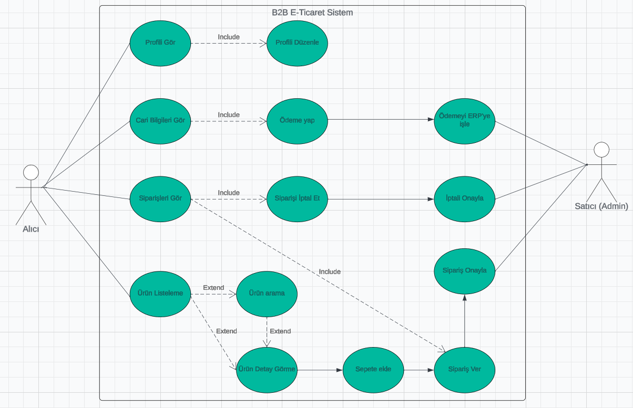
Use Case Diyagram

Slide 3
Cari Bilgileri Gör İşlemi
Kullanıcı bu işlemde verdiği siparişleri ve yaptığı ödemeleri görecektir. Ayrıca bu işlem ödeme yapacağı işlemi de içeriyor olacaktır. Burada yapılan ödemeler satıcı tarafından kendi sistemlerine aktarılması yapılacaktır.

Slide 4
Siparişleri Gör İşlemi
Kullanıcı sistemde daha önceden verdiği siparişleri görebilir ve bu siparişleri hızlıca tekrar verebilir olacaktır. buradaki amaç kullanıcının zaman kaybetmeden sipariş vermesini sağlamaktır.

Slide 5
Ürün Listeleme İşlemi
Bu işlem kullanıcının ürün listesini göreceği arayabileceği ve ürünlerin detaylarını görebileceği sayfaya gideceği işlemdir. Ayrıca burada kullanıcı ürünleri sepete ekleyebilir ve sonrasında siparişi tamamlayabilir. Gelen sipariş satıcı tarafından onaylanıp kendi sistemlerine aktarılabilir.

Slide 6
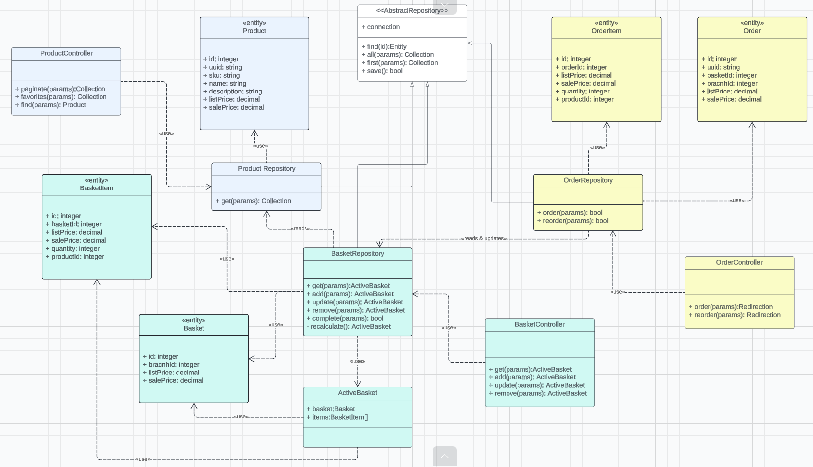
Class Diagram

Slide 7
Requirements Traceability Matrix
Tanım | Açıklama | Geliştirme Öğesi | Test Senaryosu
Kullanıcının sisteme OTP ile girişi | Kullanıcının sisteme OTP ile giriş yapabilmesi | Giriş Modülü | Giriş Senaryosu
Ürün Listelenmesi | Ürünlerin giriş olmuş kullanıcının bayisine göre listelenmesi | Ürün Modülü | Ürün Listeleme Senaryosu 1
Kategorilerin Listelenmesi | Kategorilerin giriş olmuş kullanıcının bayisine göre listelenmesi | Ürün Modülü | Ürün Listeleme Senaryosu 2
Ürün Filtreleri | Ürün özelliklerinin kullanıcı tarafından filtreler olarak gösterilmesi ve kullanılması | Ürün Modülü | Ürün Listeleme Senaryosu 3
Ürün Araması | Ürünlerin isimlerine ve açıklamalarına göre aranabilmesi | Ürün Modülü | Ürün Listeleme Senaryosu 4
Sepete Ekleme | Ürünlerin sepete eklenebilmesi | Sepet Modülü | Sepet Senaryosu 1
Sepetten Çıkarma | Ürünlerin sepetten çıkarılabilmesi | Sepet Modülü | Sepet Senaryosu 2
Sepete adeti Güncelleme | Ürünlerin sepetteki adetlerinin güncellenebilmesi | Sepet Modülü | Sepet Senaryosu 3
Sipariş İşlemleri | Sepetin siparişe dönüştürülmesi | Sipariş Modülü | Sipariş Senaryosu 1

Slide 8
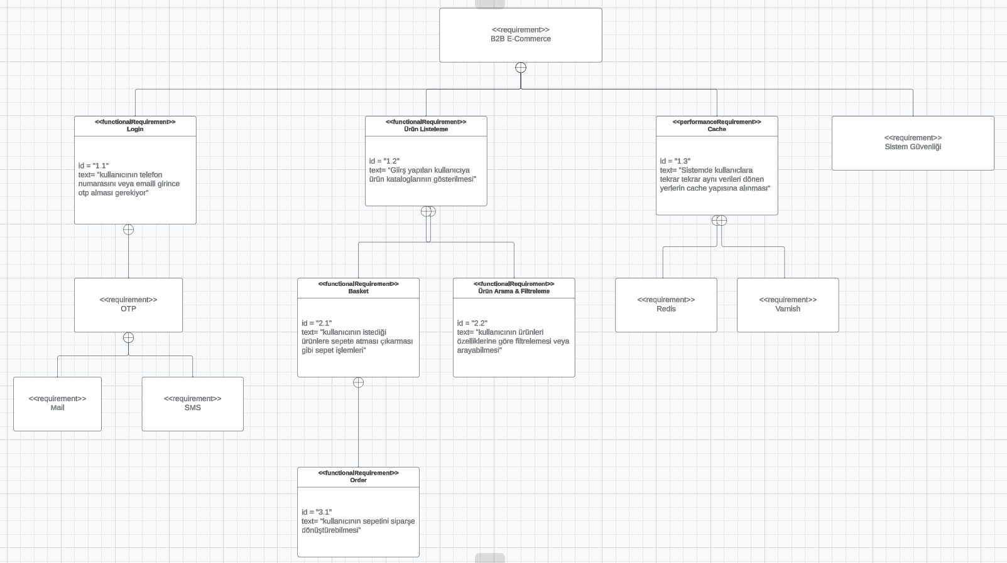
Requirement Diagram

Slide 9
Data Dictionary of Data Flow Diagram
Users
Field | Type | Required | Validation | Description
id | primary key | DOĞRU
name | string | DOĞRU
email | string | DOĞRU | unique | Kullanıcı sisteme giriş yapabilmek için kullanacak
phone | string | DOĞRU | unique | Kullanıcı sisteme giriş yapabilmek için kullanacak
timezone | string | DOĞRU |  | Geçerli timezone olmalı (UTC - Europe/Istanbul gibi)

Slide 10
Data Dictionary of Data Flow Diagram
OTP
Field | Type | Required | Validation | Description
id | primary key | DOĞRU
code | string | DOĞRU |  | Kullanıcını giriş yapcağı kod
attempts | integer | DOĞRU |  | Kullanıcının yanlış girme sayısı
expired_at | integer | DOĞRU |  | Kullanıcının giriş yapmak için kullanıbileceği süre

